Slide 1
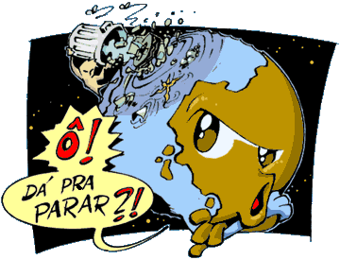
Atividade 1
Escola Secundaria Manuel de Arriaga
Cidadania
Feito por : Joana Silva nº 9
Petra Ferreira nº14
Rosana Cunha nº16

Slide 2
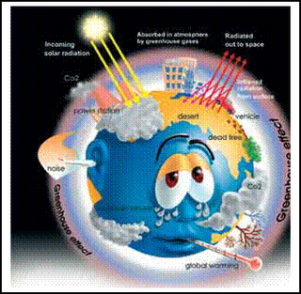
Problemas Ambientais :
Poluição;
Condições Climáticas;
Desperdício de Energia ;

Slide 3
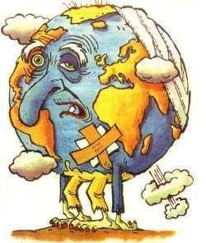
Consequências da Poluição
Pode significar o desaparecimento das praias, destruição de habitações localizadas nas regiões costeiras.
É por causa da poluição atmosférica que surgem posteriormente o efeito de estufa, o aquecimento da terra e as chuvas ácidas.

Slide 4
Maneiras de Acabar com a Poluição :
Fazer reciclagem;
Andar mais a pé e menos de carro;
Não deitar lixo nas ruas;
Usar os restos de alimentos para fazer adubo.

Slide 5
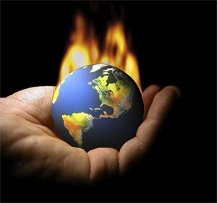
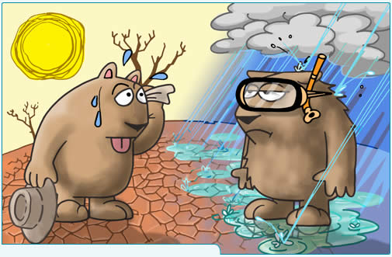
Consequências das Alterações Climáticas
Verifica-se que, nas últimas décadas, ocorreu um aumento da temperatura mundial, fenómeno conhecido como aquecimento global.
Este fenómeno, gerado pelo aumento da poluição do ar, tem provocado o derretimento de gelo e o aumento no nível de água dos oceanos.

Slide 6
Maneiras De Acabar com As Alterações climáticas:
Acabar com a Poluição;
Redução de emissões dos gases dos automóveis e fabricas;
Substituir os sprays por outros produtos alternativos.

Slide 7
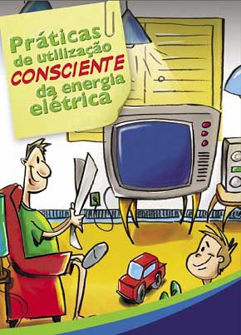
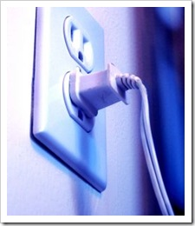
Consequências do desperdício de energia
Nos últimos anos tem se verificado um grande desperdício energia desnecessário. Pode acontecer apagões e outros problemas.

Slide 8
Maneiras de Acabar com o Desperdício De Energia:
Usar Lâmpadas de baixo consumo;
Apagar a luz ao sair de uma divisão;
Durante o dia usar mais a iluminação natural;
Não deixar a televisão ou outro aparelho elétrico ligado se ninguém o estar a ver.

Slide 9

Fim !

